Slide 1
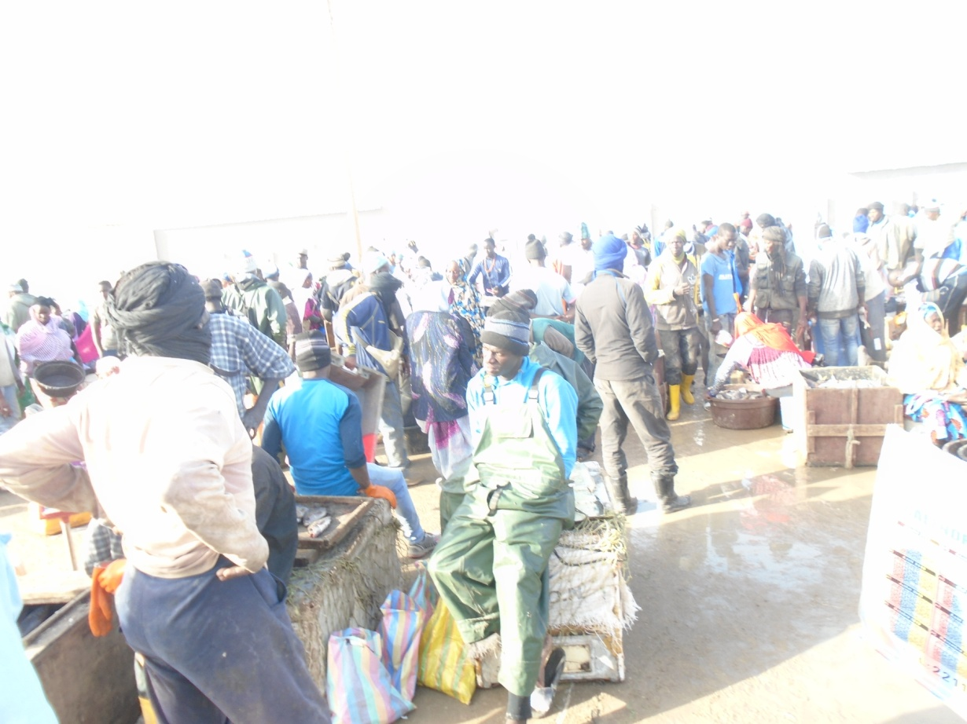
Photo 01
Au retour de la pêche les pêcheurs ne trouvent pas de clients

Slide 2
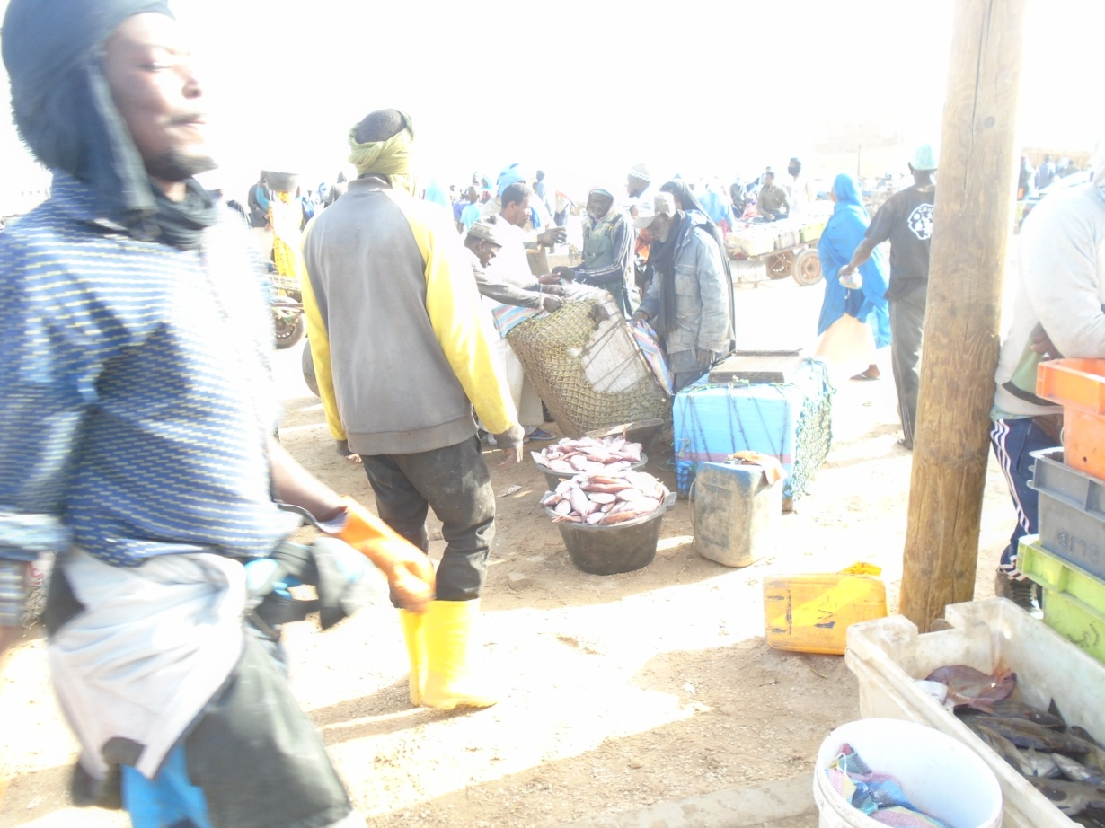
Photo 02
Le produit existe parfois mais les clients ne viennent pas pour acheter à cause de COVD 19

Slide 3
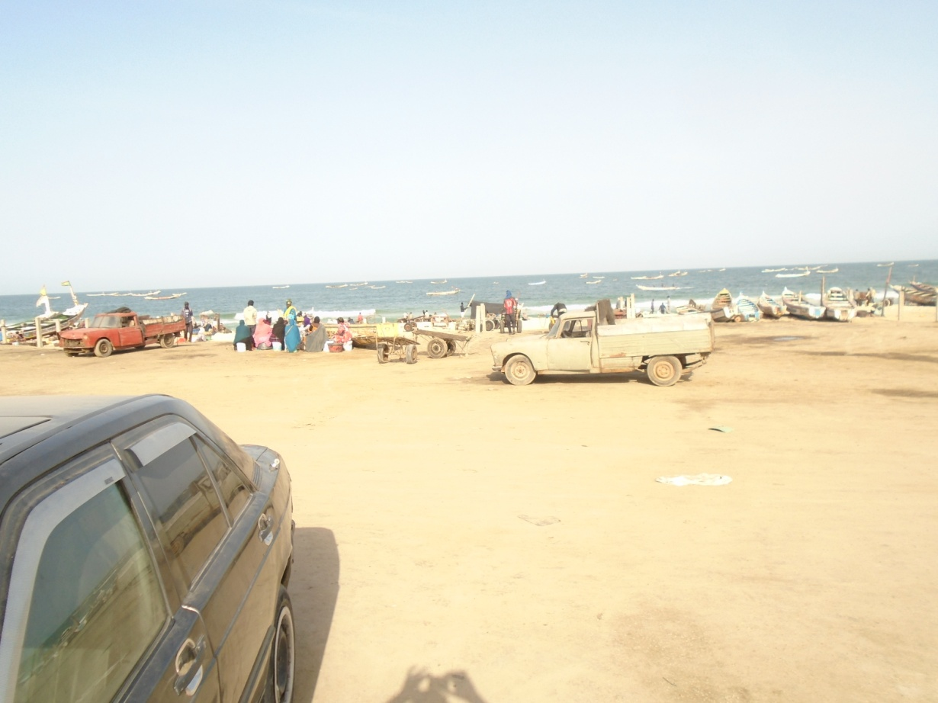
Photo 03
Quai de débarquement des sennes tournantes sans activité

Slide 4
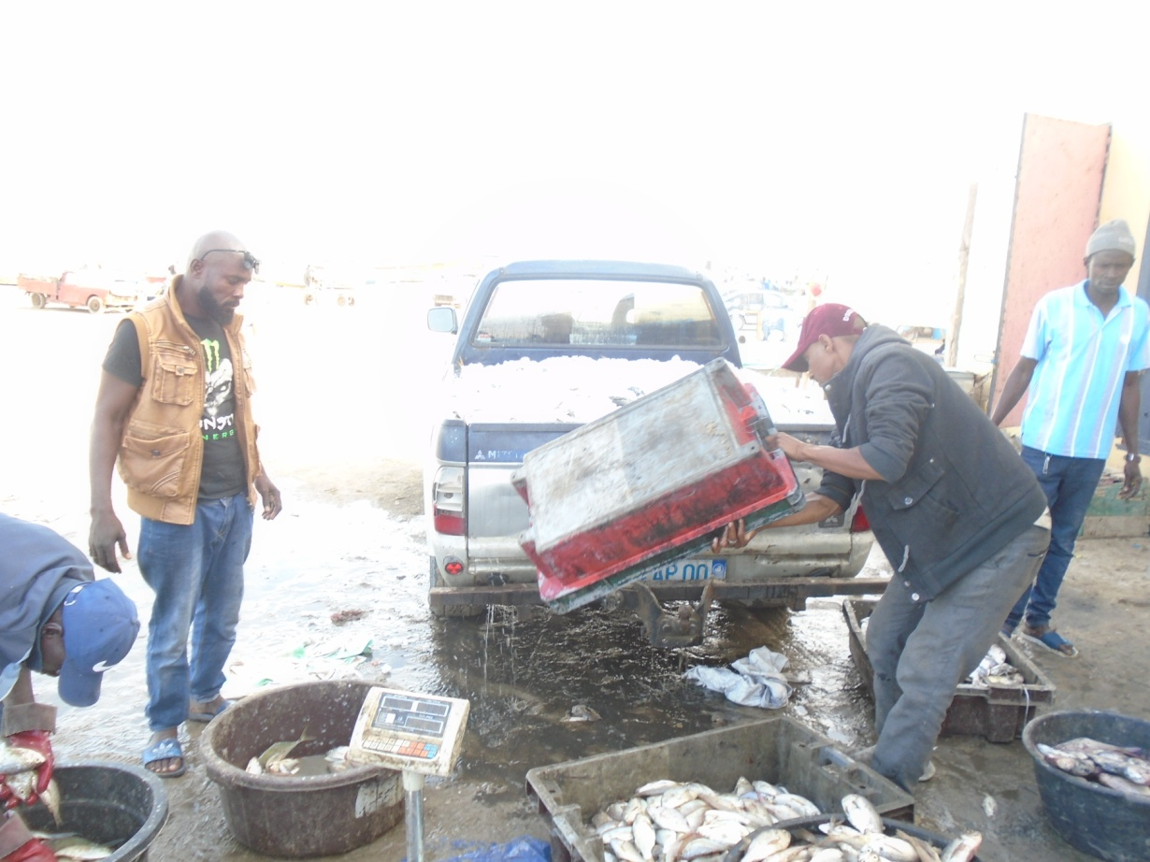
Photo 04
Le produit débarqué est acheté par les usines de congélation avec un prix réduit à 50%

Slide 5
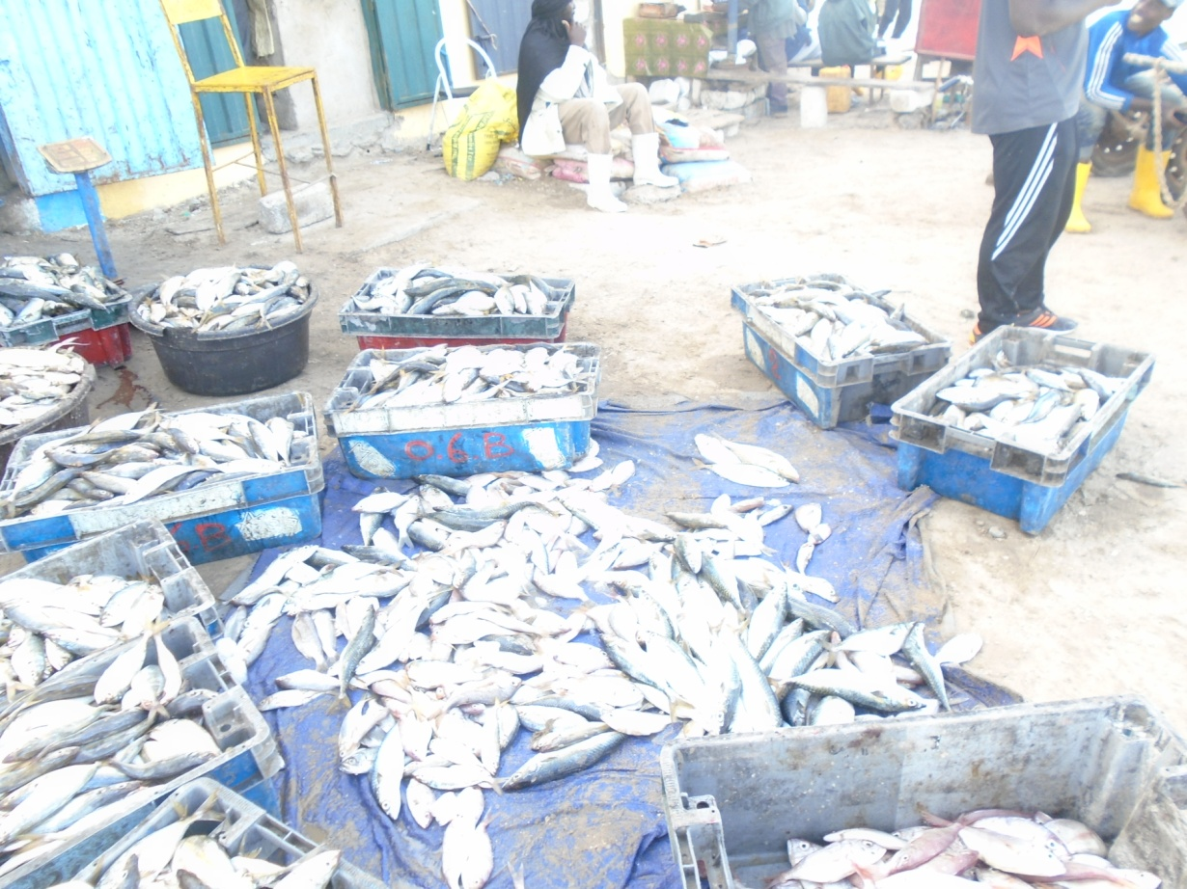
Photo 05
Produits sans acheteurs

Slide 6
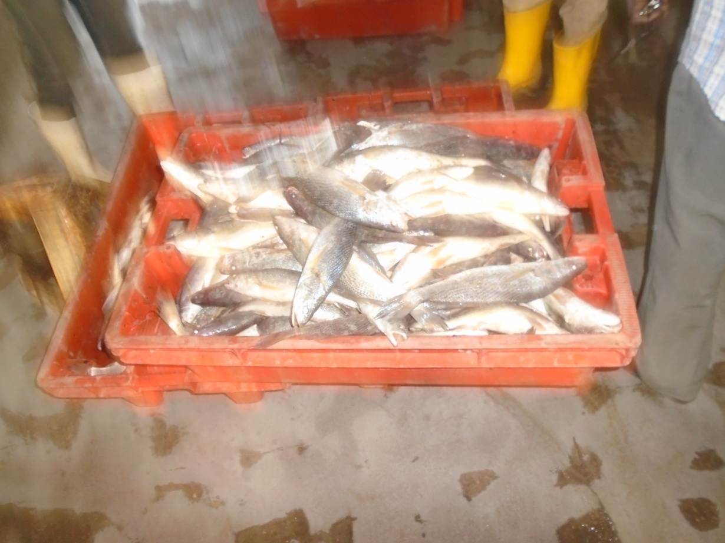
Photo 05 (suite)

Slide 7
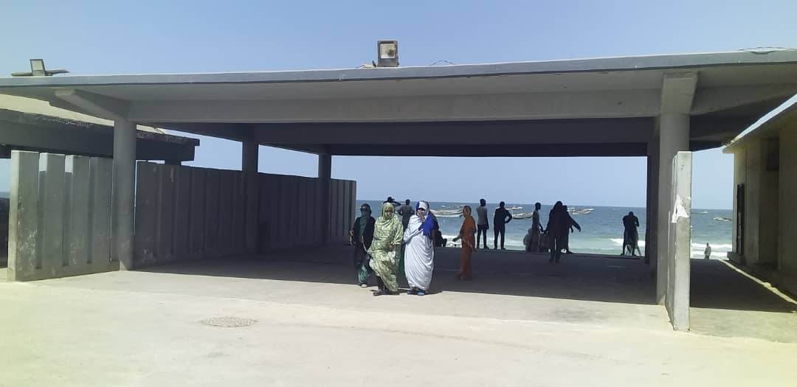
Photo 06
Hall vide

Slide 8
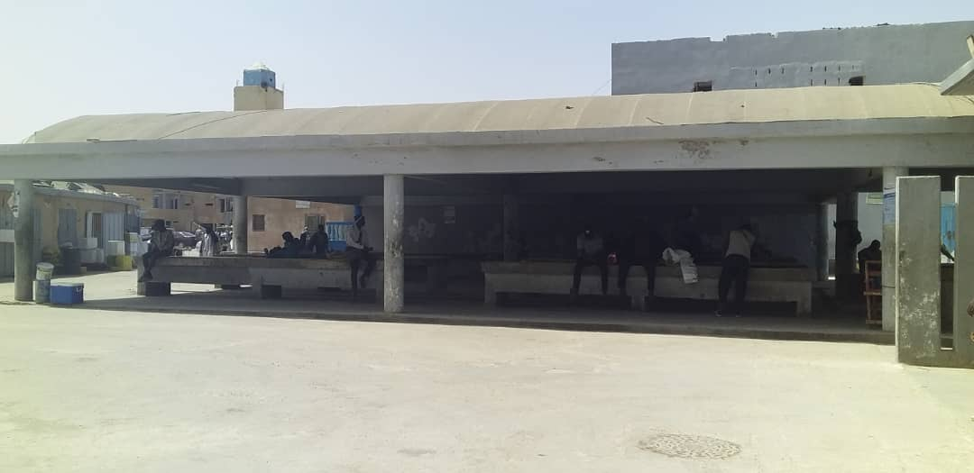
Photo 08
Marché Toubab ni vendeurs ni acheteurs

